Slide 1
3. 編碼器模型
講師：胡嘉璽
時間：2024年3月-5月
地點：明新科技大學

Slide 2
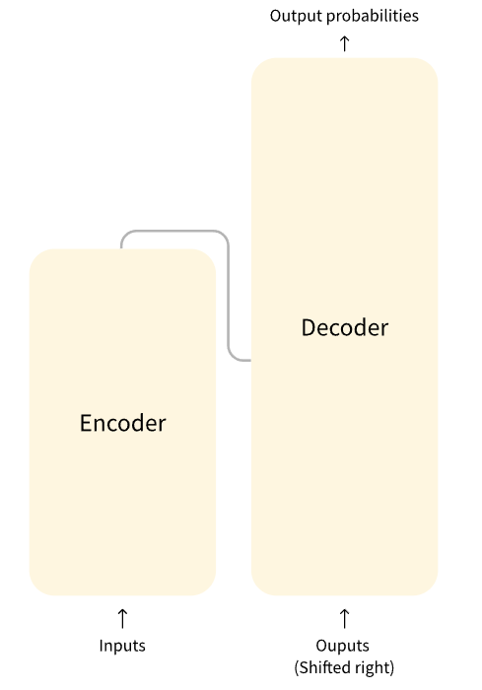
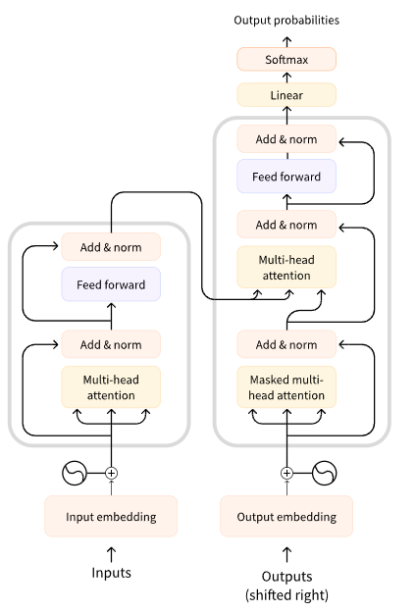
什麼是編碼器模型

Slide 3
編碼器模型適用
指僅使用編碼器的Transformer模型
輸入一段文字，輸出一段向量
輸出維度是(批次，序列長，隱空間大小)
預訓練以某種方式破壞給定的句子（如隨機遮蓋其中的詞），讓模型尋找或重建給定的句子
適合於需要理解完整句子的任務，例如：句子分類、命名實體識別

Slide 4
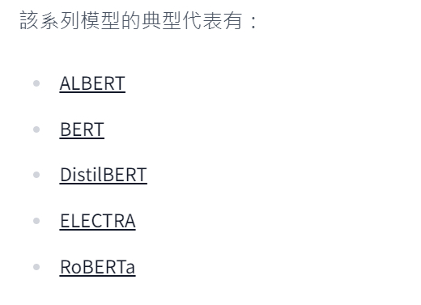
編碼器模型範例

Slide 5
